Slide 1
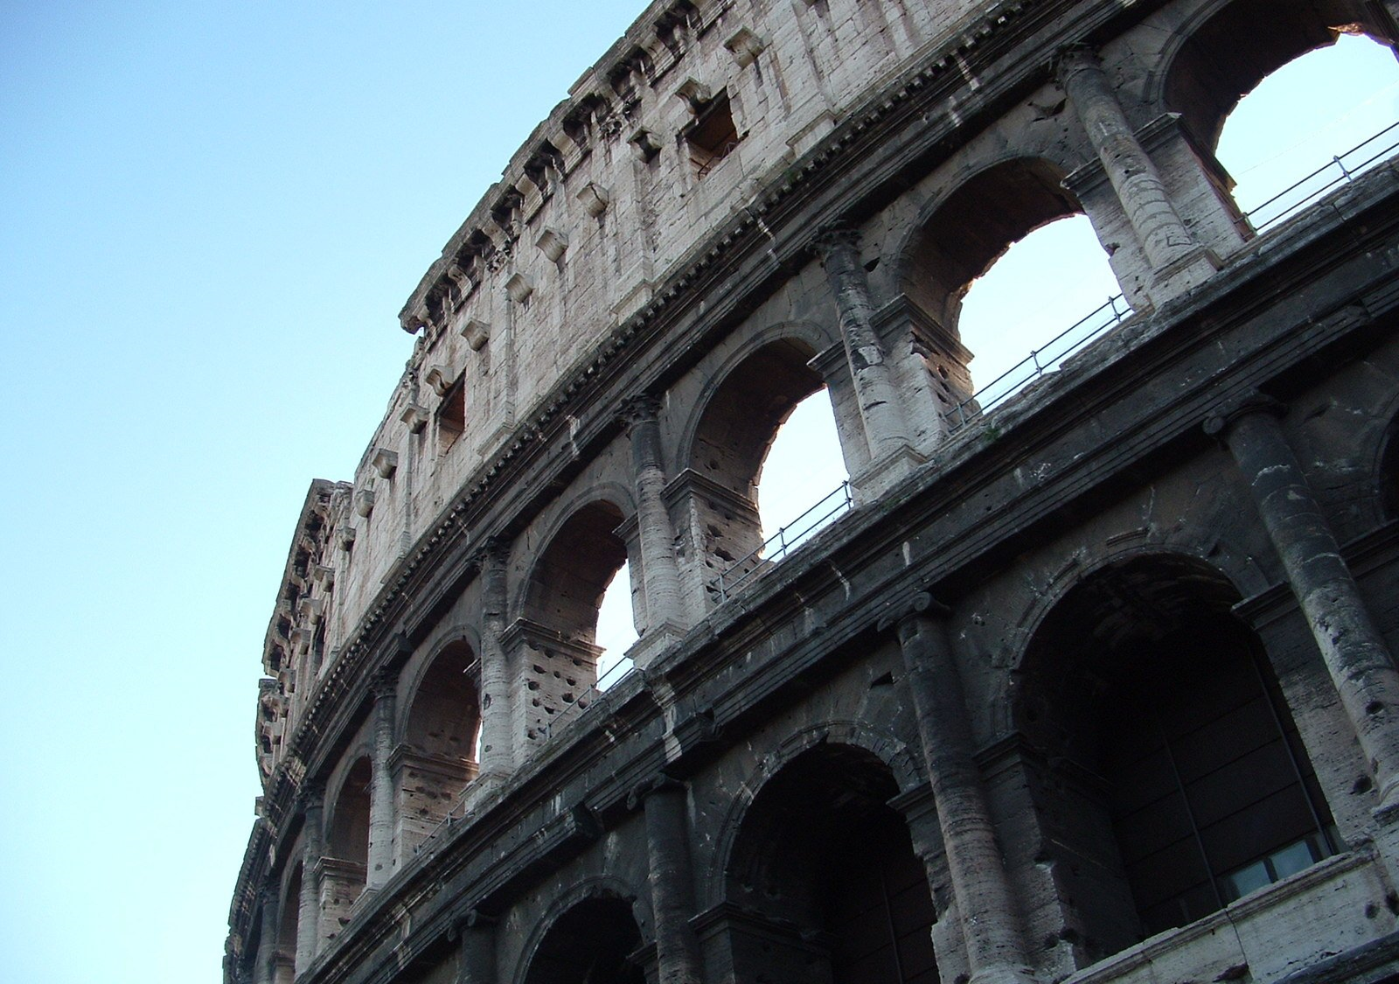
de Romeinen brief
studie 11
19 december 2021 Rotterdam

Slide 2
Romeinen 5
1 Gerechtvaardigd wordend dan vanuit geloof,
hebben wij vrede naar God toe door onze Heer, Jezus Christus,
2 door wie wij ook de toegang hebben in het geloof
tot in deze genade, waarin wij staan,
en wij roemen op de hoop van de heerlijkheid van God.
3 Dat niet alleen, maar wij roemen ook in de verdrukkingen,
omdat wij weten, dat de verdrukking verduren bewerkt,
4 en het verduren beproefdheid, en de beproefdheid hoop.
5 En de hoop maakt niet beschaamd, omdat de liefde van God
in onze harten uitgegoten is door heilige geest, die aan ons gegeven wordt.

Slide 3
Romeinen 5
6 Want toen wij nog zwak waren,
stierf Christus op de bestemde tijd voor goddelozen.
7 Want nauwelijks zal iemand voor een rechtvaardige sterven
(want misschien durft iemand nog voor een goed mens te sterven).
8 God bewijst echter zijn liefde jegens ons, dat toen wij nog zondaars waren,
Christus stierf ten behoeve van ons.
9 Veel meer dan nu gerechtvaardigd wordend in zijn bloed,
zullen wij door Hem gered worden van de toorn.
10 Want indien wij, toen wij vijanden waren,
met God verzoend werden door de dood van zijn Zoon,
veel meer dan zullen wij, wanneer wij verzoend worden,
gered worden in zijn leven.

Slide 4
Romeinen 5
11 Maar dát niet alleen, maar wij roemen ook in God door onze Heer Jezus Christus,
door wie wij nu de verzoening ontvingen.
12 Vanwege dit, net zoals door één mens de zonde de wereld binnenkwam,
en door de zonde de dood,
en zó ging de dood door tot in alle mensen, waarop allen zondigden.
13 Want tot op de wet was de zonde in de wereld,
maar zonde wordt niet toegerekend, als er geen wet is,
14 maar de dood heerst als koning, vanaf Adam tot aan Mozes,
ook over degenen, die niet zondigen
in de gelijkenis van de overtreding van Adam,
die een type is van Hem, die zou komen.

Slide 5
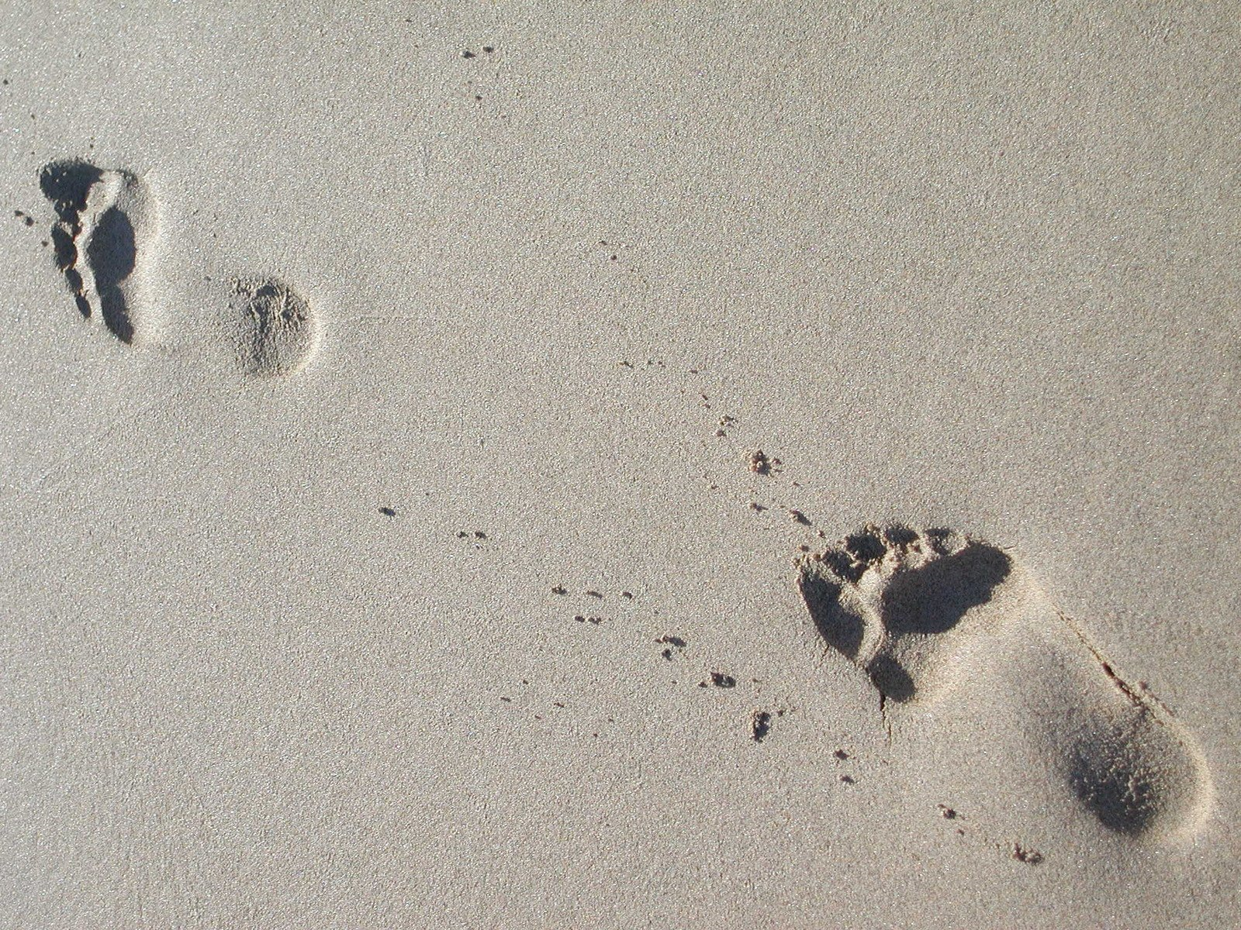
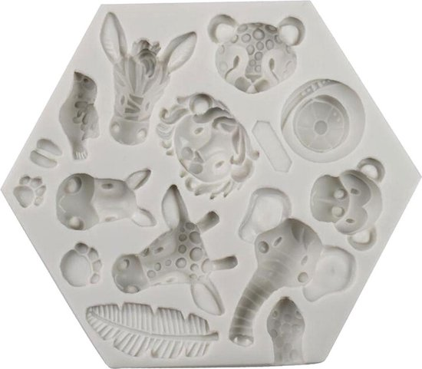
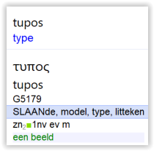
Romeinen 5
14 (…) Adam, die een type is van de Aanstaande.

Slide 6
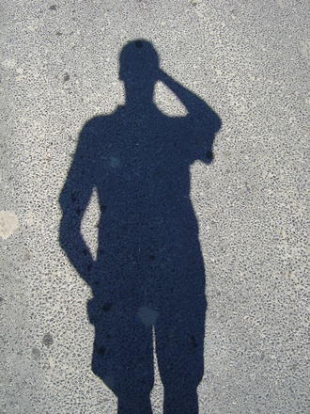
Hebreeën 10
1 Want de wet hebbende een schaduw van aanstaande goede dingen,
niet de afbeelding van de zaken zelf….

Slide 7
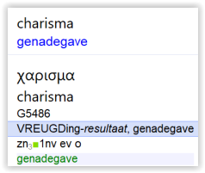
Romeinen 5
15 Maar het is niet: zoals de misstap, zo ook het genade-effect.
Want indien in de misstap van die ene de velen stierven,
veel meer is de genade van God en het geschenk in genade, in die
van de ene mens, Jezus Christus, tot in de velen overvloedig.
in vers 12 vergelijking tussen Adam en Christus
net zoals door één mens…. (overeenkomst)
hier: tegenstelling/contrast
genade - resultaat/uitwerking/gevolg

Slide 8
Romeinen 5
15 Maar het is niet: zoals de misstap, zo ook het genade-effect.
Want indien in de misstap van die ene de velen stierven,
veel meer is de genade van God en het geschenk in genade, in die
van de ene mens, Jezus Christus, tot in de velen overvloedig.
de genade van God in Christus is veel meer dan de misstap van Adam
‘de velen’ => nadruk op de grote hoeveelheid

Slide 9
Romeinen 5
16 En het geschenk is niet zo als door één, die zondigt;
want het oordeel is vanuit één tot veroordeling,
maar het genade-effect is vanuit vele misstappen tot in rechtvaardiging.
het oordeel is vanuit één misstap (en: één mens)
al die vele misstappen kunnen niet verijdelen dat het effect van genade is dat allen worden gerechtvaardigd!

Slide 10
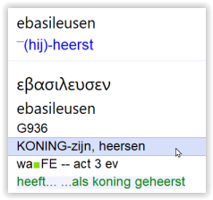
Romeinen 5
17 Want indien door de misstap van de ene de dood als koning heerst,
door die ene,
veel meer zullen zij, die de overvloed van de genade
en het geschenk van de rechtvaardigheid in ontvangst nemen,
als koning heersen in het leven door de ene, Jezus Christus.

Slide 11
Romeinen 5
17 Want indien door de misstap van de ene de dood als koning heerst,
door die ene,
veel meer zullen zij, die de overvloed van de genade
en het geschenk van de rechtvaardigheid in ontvangst nemen,
als koning heersen in het leven door de ene, Jezus Christus.
niet meer beheerst worden door de zonde
maar ‘wandelen in nieuwheid van leven’ (6:4)
‘in dit alles zijn wij meer dan overwinnaars’ (8:37)

Slide 12
Romeinen 5
18 Dus dan, zoals [het] door één misstap tot in alle mensen tot in veroordeling [is],
zó [is het] ook door één rechtvaardige daad tot in alle mensen tot in rechtvaardiging van leven.
misstap vs rechtvaardige daad
veroordeling vs rechtvaardiging (van leven)
beiden door ‘één’ en ‘tot in alle mensen’

Slide 13
Romeinen 5
19 Want net zoals door de ongehoorzaamheid van de ene mens
de velen tot zondaars werden aangesteld,
zó zullen ook door de gehoorzaamheid van de ene
de velen tot rechtvaardigen aangesteld worden.
Jesaja 53:11
Door het zwoegen van Zijn ziel zal Hij zien. Hij zal bevredigd worden door Zijn kennis. Mijn Knecht, de Rechtvaardige zal de velen rechtvaardigen en hun ongerechtigheden zal Hij dragen

Slide 14
Romeinen 5
19 Want net zoals door de ongehoorzaamheid van de ene mens
de velen tot zondaars werden aangesteld,
zó zullen ook door de gehoorzaamheid van de ene
de velen tot rechtvaardigen aangesteld worden.
‘de velen’ => nadruk op het grote aantal
‘de velen’ = ‘allen’ in vers 18

Slide 15
Romeinen 5
19 Want net zoals door de ongehoorzaamheid van de ene mens
de velen tot zondaars werden aangesteld,
zó zullen ook door de gehoorzaamheid van de ene
de velen tot rechtvaardigen aangesteld worden.
één misstap (:18) = ongehoorzaamheid van de ene mens
één rechtvaardige daad (:18) = de gehoorzaamheid van de ene

Slide 16
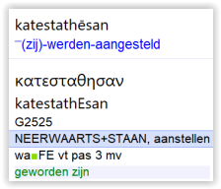
Romeinen 5
19 Want net zoals door de ongehoorzaamheid van de ene mens
de velen tot zondaars werden aangesteld,
zó zullen ook door de gehoorzaamheid van de ene
de velen tot rechtvaardigen aangesteld worden.
aangesteld, of: neergezet

Slide 17
Romeinen 5
20 Maar de wet kwam erbij binnen, opdat de misstap zou toenemen;
waar echter de zonde toeneemt, daar is de genade uitermate overvloedig,
Waartoe is dan de wet? Ter wille van de overtredingen werd zij toegevoegd… (Gal 3:19)
opdat = met als doel
maar niet als einddoel =>

Slide 18
Romeinen 5
20 Maar de wet kwam erbij binnen, opdat de misstap zou toenemen;
waar echter de zonde toeneemt, daar is de genade uitermate overvloedig,
God wil Zijn overvloedige genade demonstreren!

Slide 19
Romeinen 5
20 … waar echter de zonde toeneemt, daar is de genade uitermate overvloedig,
21 opdat, net zoals de zonde als koning heerst in de dood,
zó ook de genade als koning zou heersen door rechtvaardigheid
tot in aeonisch leven door Jezus Christus, onze Heer.
de zonde betoont haar heerschappij in de dood
wij zondigen, omdat we stervelingen zijn (:12)
de zonde eindigt ook in de dood

Slide 20
Romeinen 5
20 … waar echter de zonde toeneemt, daar is de genade uitermate overvloedig,
21 opdat, net zoals de zonde als koning heerst in de dood,
zó ook de genade als koning zou heersen door rechtvaardigheid
tot in aeonisch leven door Jezus Christus, onze Heer.
genade overtreft de zonde
en wordt juist daar openbaar waar zonde ophoudt
bij de opgewekte Christus!

Slide 21
Romeinen 5
20 … waar echter de zonde toeneemt, daar is de genade uitermate overvloedig,
21 opdat, net zoals de zonde als koning heerst in de dood,
zó ook de genade als koning zou heersen door rechtvaardigheid
tot in aeonisch leven door Jezus Christus, onze Heer.
Hij werd opgewekt vanwege onze rechtvaardiging (4:25)
…zó is het ook door één rechtvaardige daad tot in alle mensen tot in rechtvaardiging van leven (:18)

